Slide 1

Ma’ruzachi: PhD Suyarov A.

Slide 2
Reja:
Ta’lim sifatini ta’minlashda axborot texnologiyalarining imkoniyatlari
Axborot texnologiyalarining vujudga kelishi va rivojlanishini belgilovchi ichki va tashqi omillar.
Ta’lim tizimini rivojlantirishdagi asosiy vazifalar
Zamonaviy axborot texnologiyalarini joriy etishdagi qiyinchiliklar

Slide 3
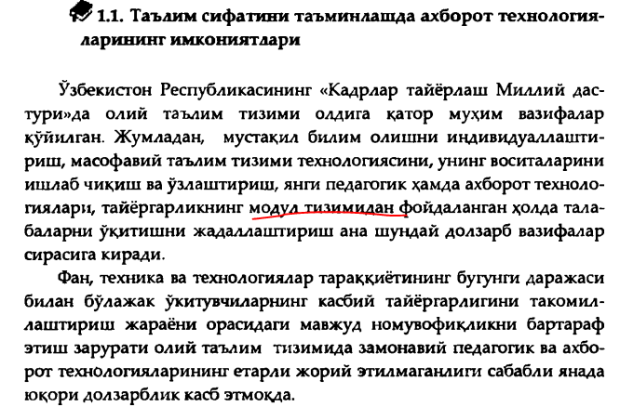

Slide 4
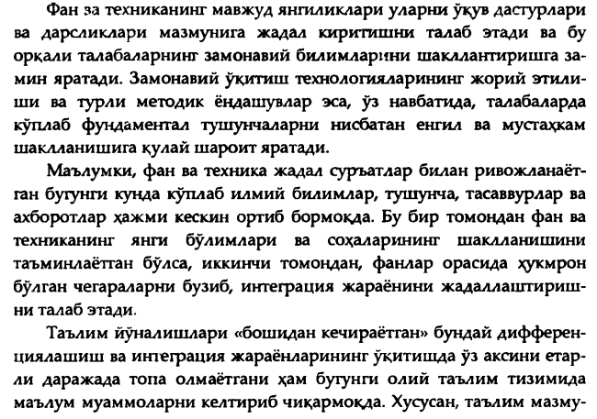

Slide 5
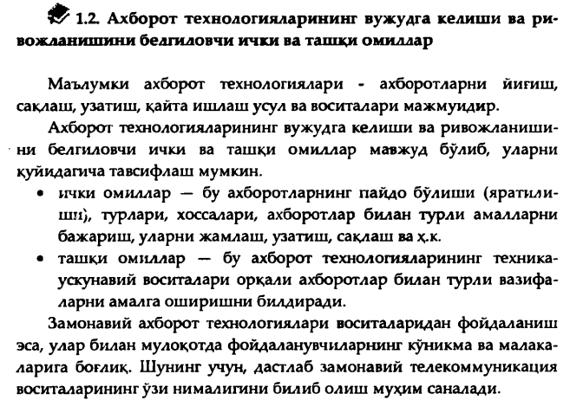

Slide 6
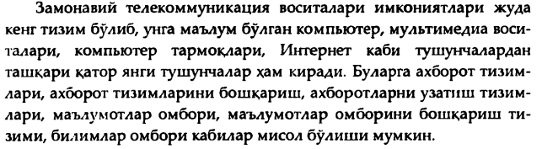

Slide 7
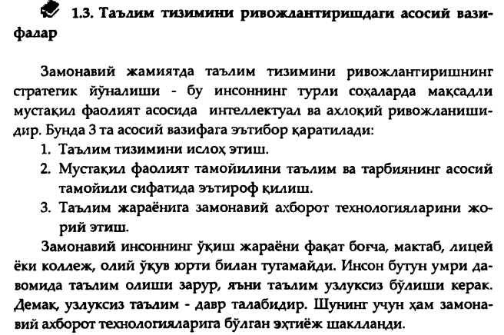

Slide 8
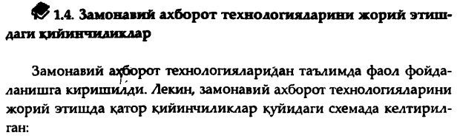
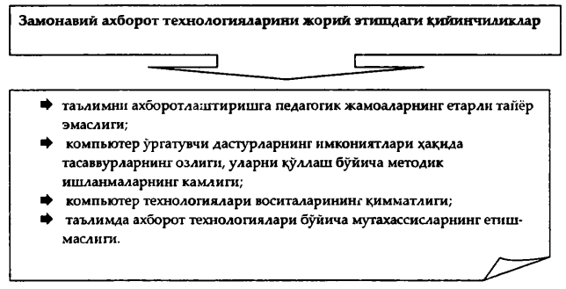

Slide 9
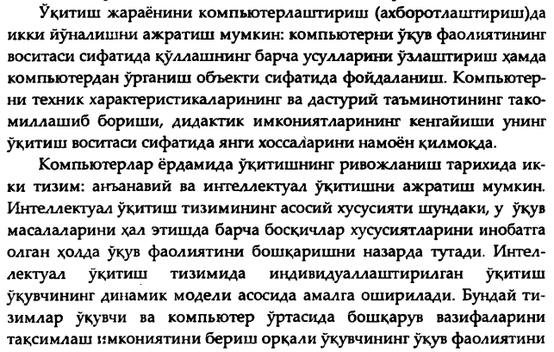


Slide 10
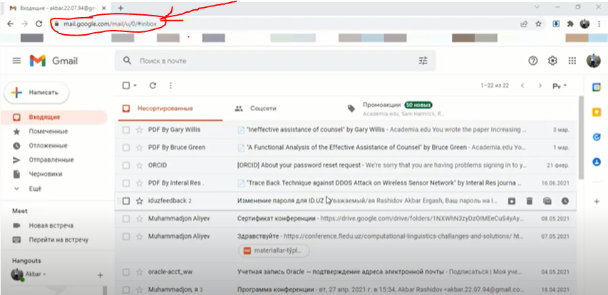
mail.google.com
Google meting platformasi ham zoom platformasi kabi vazifalarga ega

Slide 11
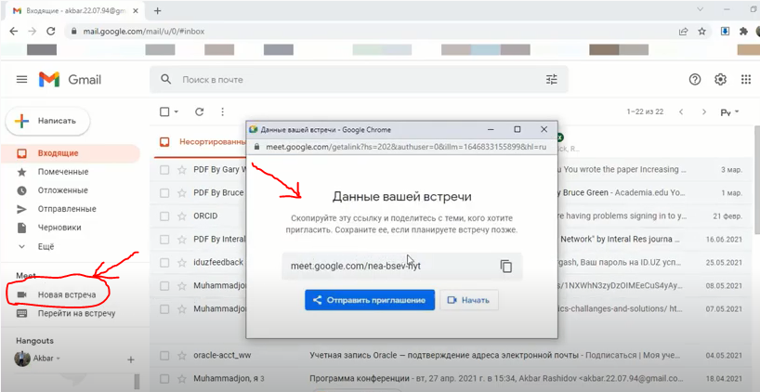
Google metingda konferensiya tashkil qilish bosqichlari
Новая встреча
Янги ойнада линк ҳосил бўлади
Телеграм ёки фесбук орқали юбориш(линк)
Ёки начатни босиш орқали бирданига конфферинцияни бошлаш мумкин
Ноқулайлик томони айни вақтда бошлаш мумкин, зумдагидек эмас

Slide 12
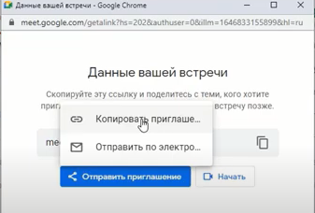

Slide 13
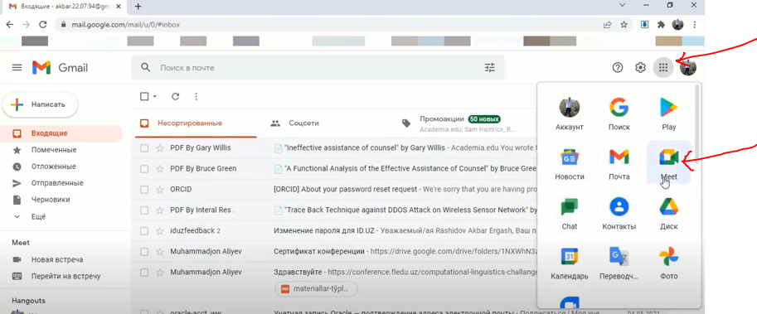

Slide 14
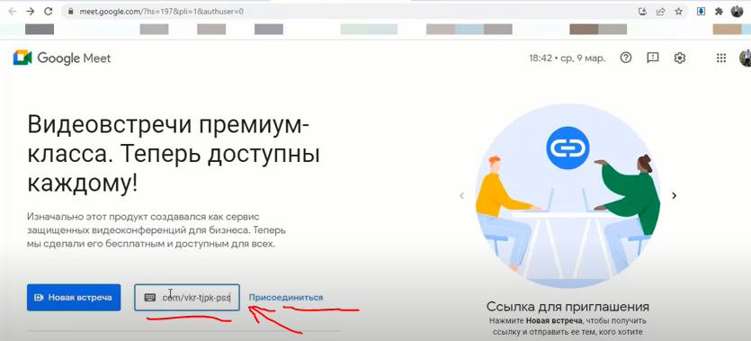

Slide 15
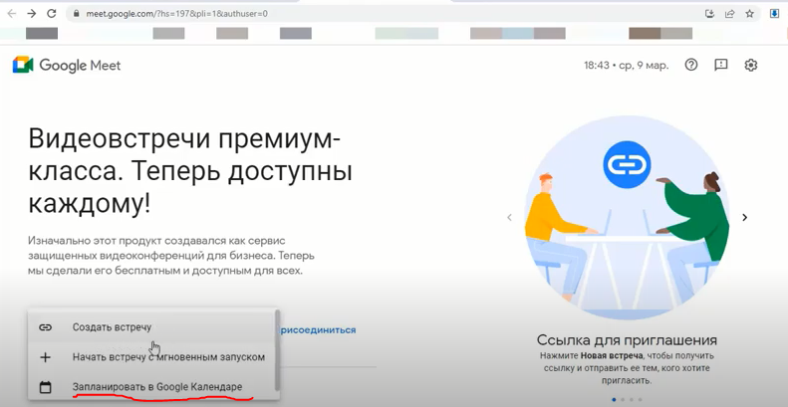

Slide 16
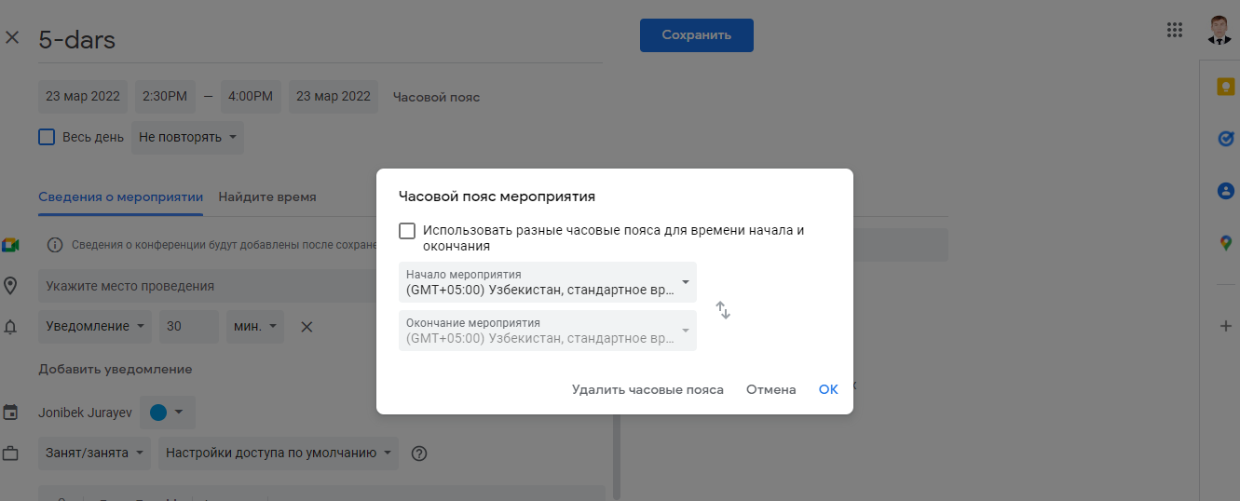

Slide 17
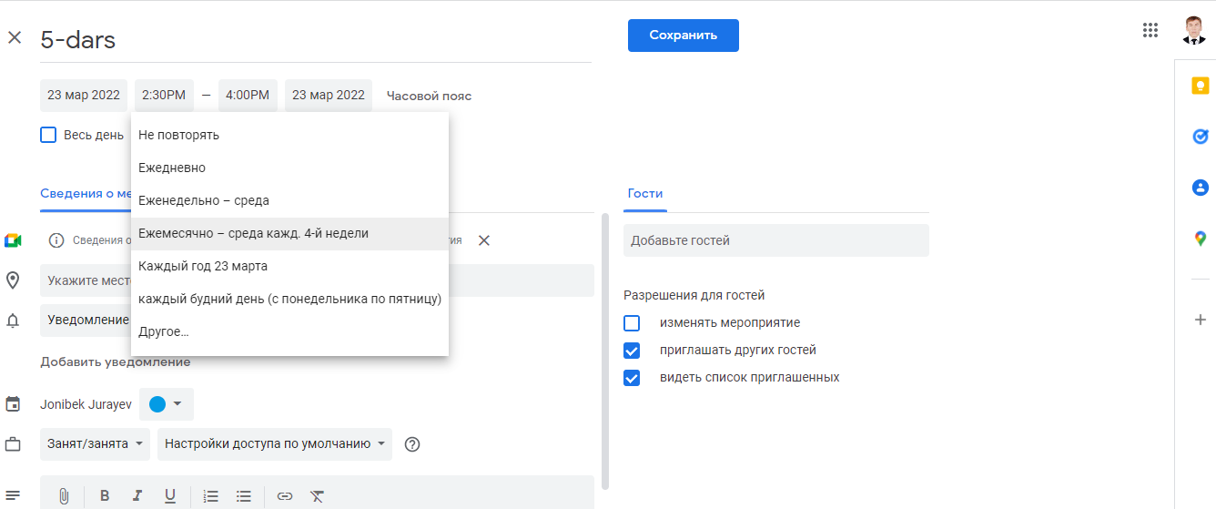

Slide 18
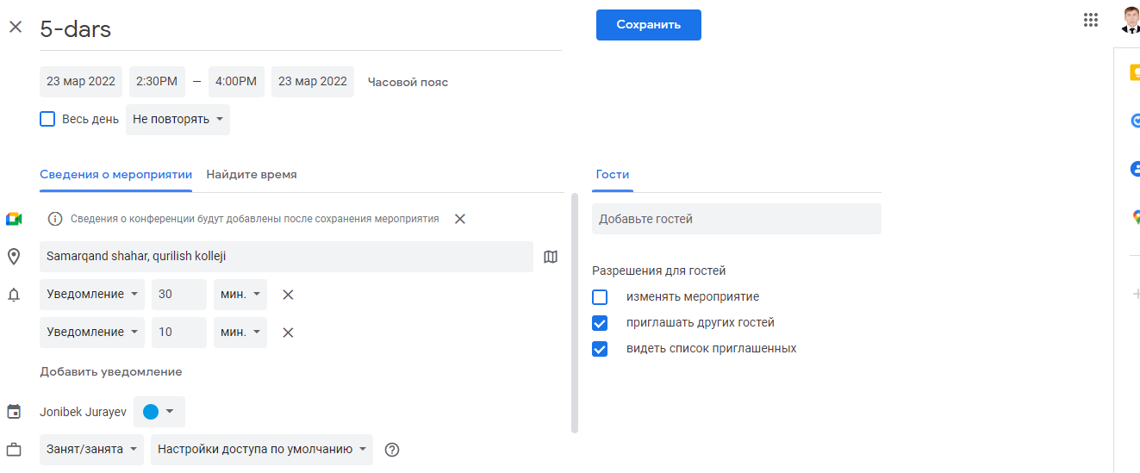

Slide 19
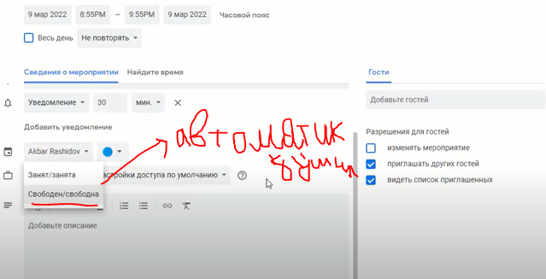

Slide 20
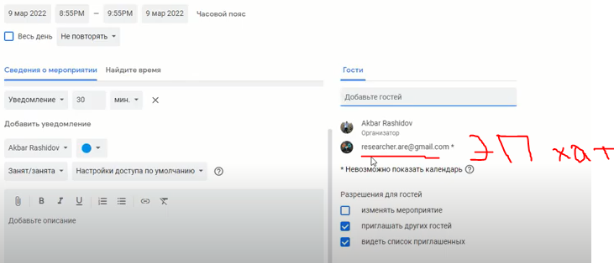

Slide 21
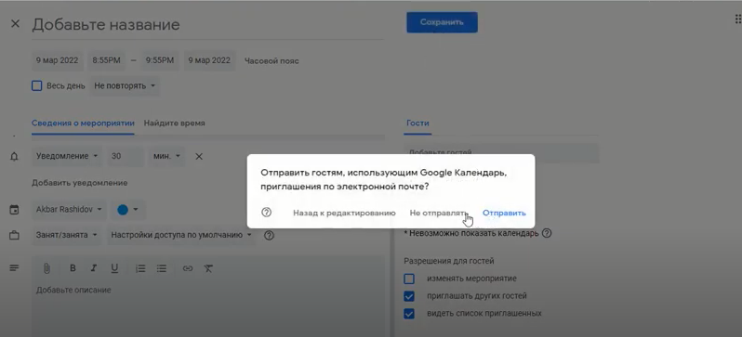

Slide 22
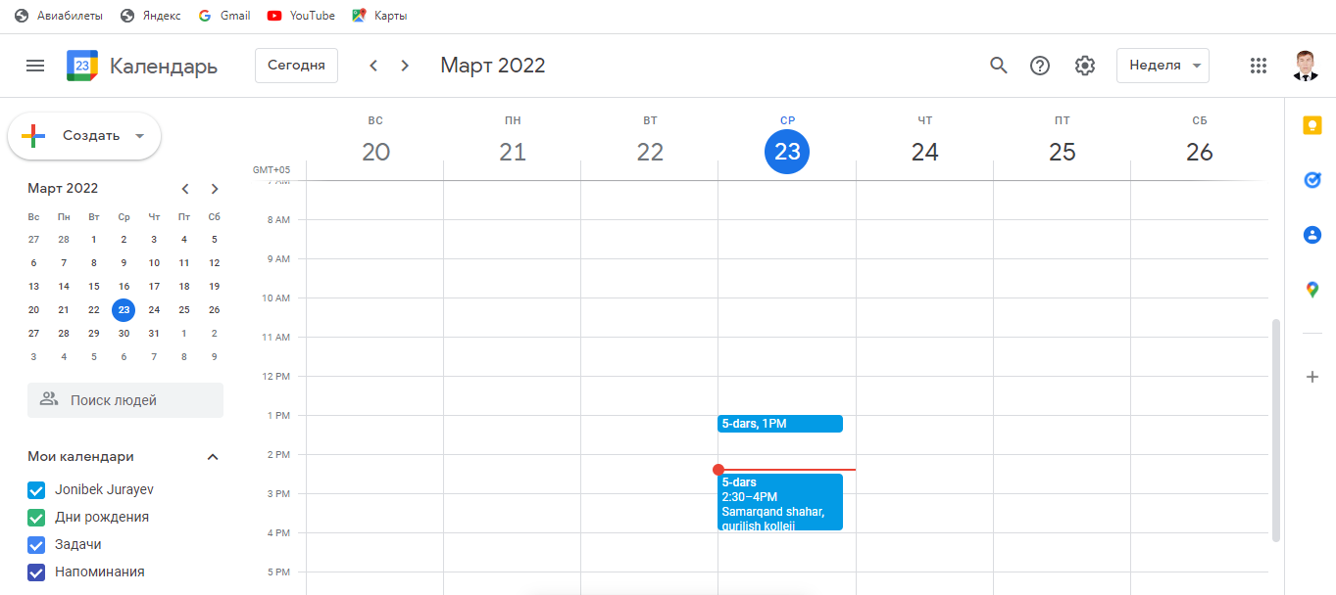
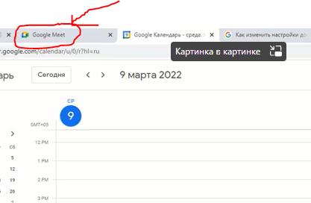

Slide 23
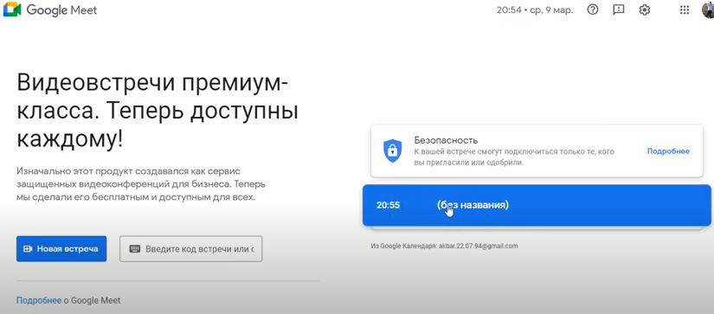
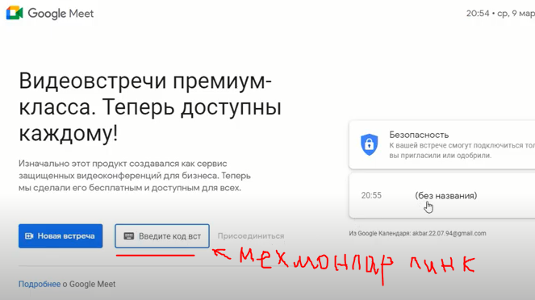

Slide 24
